Slide 1
Судебная практика рассмотрения дел об отказе во включении сведений о специалистах в НРС в области строительства
В.В. Панарина, директор Правового департамента Ассоциации «Национальное объединение строителей»

Slide 2
Отказы во включении сведений о физическом лице по основанию несоответствия требованиям части 6 статьи 55.5-1 ГрК РФ сегодня являются предметом рассмотрения в российских судах
Условно отказы НОСТРОЙ, которые сегодня являются предметом судебного рассмотрения, можно разделить на 3 категории:
3) отказы в связи с отсутствием разрешения на работу
1) отказы в связи с отсутствием надлежащего образования
2) отказы в связи с отсутствием стажа работы

Slide 3
При рассмотрении дел об обжаловании отказов НОСТРОЙ можно выделить некоторые проблемы, с которыми сталкиваются стороны судебного разбирательства:
Это подтверждается, например, определением Арбитражного суда города Москвы от 29.10.2018 по делу № А40-187926/2018
НОСТРОЙ не является административным ответчиком (определение Пресненского районного суда от 25.05.2018 по делу № 2а-0065/19, определение Судебной коллегии по гражданским делам Московского городского суда от 06.02.2019, дело № 33-5370)
Подведомственность споров
Являются ли данные споры административными или гражданскими
Если НОСТРОЙ не обладает указанными полномочиями, то применим Гражданский процессуальный кодекс
Если НОСТРОЙ является организацией, наделенной отдельными государственными или иными публичными полномочиями в силу закона, то такие дела должны рассматриваться по правилам Кодекса административного судопроизводства.
Указанная категория споров подведомственна судам общей юрисдикции. В случае подачи физическими лицами исковых заявлений в арбитражный суд, он прекращает производство
Иною позицию высказали Судебная коллегия по административным делам Московского городского суда, определив, что заявленные требования подлежат рассмотрению в порядке административного судопроизводства (определение от 20.07.2018 по делу № 33а-5206/2018), а также ВС Республики Северная Осетия-Алания (постановление от 21.08.2019 по делу № 2а-1108/2019)

Slide 4
1
Отказы в связи с отсутствием надлежащего образования
Только при соответствии специальности заявителя специальности, указанной в Перечне направлений подготовки, специальностей в области строительства, НОСТРОЙ имеет право включать сведения о таком заявителе в Национальный реестр специалистов в области строительства (при условии соблюдения и иных требований законодательства).
Минстрой России регулярно указывает, в том числе в письме от 12 июля 2017 года № 24613-ХМ/02, что для включения сведений о лице в НРС специальность (направление подготовки) заявителя должна быть включена в Перечень направлений подготовки, специальностей в области строительства. Расширительное использование Перечня невозможно.

Slide 5
1
Отказы в связи с отсутствием надлежащего образования
Еще одно дело было рассмотрено Пресненским районным судом 20.08.2019 (по правилам ГПК РФ, дело № 2-5471/2019). Истцу присуждена квалификация «инженер по эксплуатации радиотехнических средств» по специальности «Командная тактическая Войск противовоздушной обороны». Истец указывал, что его специальность («военная») соответствует специальности «Специальные радиотехнические системы» («гражданская»)
Специальность «Командная тактическая Войск противовоздушной обороны» отсутствует в Перечне направлений подготовки, специальностей в области строительства, что и послужило основанием для принятия НОСТРОЙ решения об отказе во включении сведений в НРС
Отказывая в удовлетворении исковых требований суд указал, что «Минстрой России неоднократно указывал на необходимость руководствоваться исключительно Перечнем при разрешении вопроса о соответствии заявителя условиям включения в Национальный реестр специалистов в области строительства, содержащимся в ГрК РФ, то есть не допускать расширительного толкования специальностей включенных в Перечень, самостоятельно устанавливать тождественность специальностей.»
«НОСТРОЙ не наделен полномочием устанавливать соответствие специальностей, прямо не поименованных в Перечне, требованиям части 6 статьи 55.5-1 ГрК РФ, обязан при проверке соответствия физического лица пункту 2 указанной нормы проверить наличие специальности в Перечне, сопоставив наименование такой специальности и, при наличии, классифицирующий такую специальность образовательный код («военные специальности» в Перечне не имеют кодов классификации).»
Министерство образования и науки Российской Федерации указывает на отсутствие нормативных правовых актов, устанавливающих соответствие между «военными» и «гражданскими» специальностями. Соответственно, невозможно установить соответствие между специальностью, полученной истцом в высшем военном учебном заведении, и действующими перечнями специальностей и направлений подготовки в области строительства.
«НОСТРОЙ не наделен полномочием и компетенцией по установлению тождественности специальностей, которой в силу части 8 статьи 11 Федеральный закон от дата № 273-ФЗ «Об образовании в Российской Федерации» наделен Минобрнауки России.»

Slide 6
1
Отказы в связи с отсутствием надлежащего образования
21.01.2020 Пресненский районный суд рассмотрел гражданское дело № 2-339/2020 по исковому заявлению физического лица к НОСТРОЙ. Суть дела в том, что у заявителя имеется диплом о высшем образовании по специальности «Командная тактическая железнодорожных войск» и заявитель просил суд в том числе признать тождественность своей специальности указанной в Перечне специальности «Командная тактическая строительства искусственных сооружений и железных дорог». Причем для доказательства соответствия истец представил письмо Военного института железнодорожных войск и военных сообщений о соответствии объема теоретических и практических навыков по дисциплинам специальности и квалификации, полученной истцом, специальности, включенной в Перечень
Доводы НОСТРОЙ: 1) Специальность физического лица отсутствует в Перечне; 2) Министерство обороны пришло к выводу об отсутствии соответствия специальности, полученной истцом, должностным обязанностям, установленным ч. 3 и 5 ст. 55.5-1 ГрК РФ. В рамках сопоставимого анализа, проведенного компетентным образовательным учреждением в сфере строительства с участием Министерства обороны, не было выявлено соответствия специальности, полученной истцом, перечню специальностей с установленными выше нормами должностными обязанностями; 3) Справка Военного института о соответствии объема теоретических и практических навыков по дисциплинам специальности и квалификации, полученной истцом, специальности, включенной в Перечень, не может служить надлежащим доказательством соответствия, поскольку полномочием по установлению соответствия специальностей наделено лишь Министерство науки и высшего образования; 4) Отсутствие сведений о физическом лице в НРС в области строительства не препятствует осуществлению деятельности в организациях, осуществляющих строительство, реконструкцию, капитальный ремонт объектов капитального строительства, а лишь ограничивает осуществление должностных обязанностей, предусмотренных ч. 5 ст. 55.5-1 ГрК РФ.
Доводы НОСТРОЙ поддержал Минстрой России, привлеченный в дело в качестве 3 лица.

Slide 7
1
Отказы в связи с отсутствием надлежащего образования
Мотивировка суда: 1) истец имеет высшее образование по специальности «командная тактическая железнодорожных войск», с присвоенной квалификацией «офицер с высшим военно-специальным образованием, инженера-путейца по строительству железных дорог», имеет стаж работы в соответствующих организациях на инженерных должностях, а также стаж по профессии, специальности или направлению подготовки в области строительства, в 2015 году окончил курсы в по повышению квалификации по программе «Стройкачество»; 2) Минстроем России в письме от 4 февраля 2019 г. № 3470-ОГ/02, направленном в ответ на обращение истца, указано, что полученная специальность «Командная тактическая железнодорожных войск» будет учтена при подготовке проекта изменений в Перечень. 3) Военный институт подтвердил, что объем теоретических и практических навыков по дисциплинам специальности и квалификации, полученной истцом, соответствует специальности «Командная тактическая строительства искусственных сооружений и железных дорог», указанной в Перечне; 4) отказ во включении истца в НРС влечет за собой невозможность истца работать по специальности; 5) суду не представлено доказательств, что Министерство науки и высшего образования наделено полномочиями принимать НПА, помимо прочего, о соответствии отдельных специальностей и направлений подготовки высшего образования, указанных в новых перечнях специальностей и направлений подготовки высшего образования, специальностям и направлениям подготовки высшего образования, указанных в предыдущих перечнях специальностей и направлений подготовки.
При этом, суд не согласился с доводами ответчика и третьего лица, которые основаны на обязательном наличии специальности подготовки в области строительства в Перечне направлений подготовки, специальностей в области строительства, получения образования по которым необходимо для специалистов по организации инженерных изысканий, специалистов по организации архитектурно-строительного проектирования, специалистов по организации строительства.
Пресненский районный суд г. Москвы удовлетворил требования истца частично: 1. Признать незаконным отказ во включении истца в НРС в области строительства. 2. Обязать повторно рассмотреть заявление истца о включении в НРС в области строительства.
НОСТРОЙ подана апелляционная жалоба.

Slide 8
1
Отказы в связи с отсутствием надлежащего образования
Октябрьский районный суд города Иркутск рассмотрел административное дело по административному исковому заявлению физического лица к НОСТРОЙ. Суть дела в том, что у заявителя имеется диплом о высшем образовании по специальности «Электроснабжение промышленных предприятий», и заявитель просил суд в том числе признать тождественность специальности «Электроснабжение промышленных предприятий» специальности «Электроснабжение».
В связи с тем, что специальность «Электроснабжение промышленных предприятий» в Перечне отсутствует, НОСТРОЙ был вынужден отказать во включении сведений о заявителе в Национальный реестр специалистов в области строительства.
Минстрой России от 30.08.2018 № 39109-ОГ/02 указал, что ввиду отсутствия в Перечне специальности «Электроснабжение промышленных предприятий», сведения о физическом лице, имеющем высшее образование по данной специальности, в силу части 6 статьи 55⁵⁻¹ ГрК РФ не могут быть включены в НРС. Минстрой России также сообщил, что при подготовке изменений в Перечень специальность «Электроснабжение промышленных предприятий» будет проанализирована исходя из соотношения уровня и объемов компетенций, приобретаемых выпускниками по указанной специальности, с трудовыми функциями специалистов, определенных ГрК РФ, и учтена по мере возможности.
Октябрьский районный суд г. Иркутска удовлетворил требования административного истца частично: 1. Признал незаконным решение об отказе во включении в НРС. 2. Обязал рассмотреть повторно и принять решение в соответствии с законом. 3. Отказал в удовлетворении требования о признании тождественными специальностей.
25.12.2019 апелляционная жалоба НОСТРОЙ была удовлетворена. Решение суда отменено в части признания отказа НОСТРОЙ незаконным и обязании пересмотреть заявление.

Slide 9
2
Отказы в связи с отсутствием стажа работы
НОСТРОЙ в октябре 2017 года принял решение об отказе заявителю во включении сведений в Национальный реестр специалистов в области строительства по основанию: несоответствие заявителя требованию о наличии у него стажа работы в организациях, осуществляющих строительство, реконструкцию, капитальный ремонт объектов капитального строительства на инженерных должностях не менее чем три года, поскольку инспекция государственного строительного надзора, где работал заявитель в период с 2007 по 2017 г. в должности государственного инспектора, старшего государственного инспектора, главного государственного инспектора, начальника отдела, непосредственно не осуществляет деятельность по строительству, реконструкции, капитальному ремонту объектов капитального строительства.
Данный отказ заявитель посчитал незаконным и необоснованным, поскольку орган государственного строительного надзора, в том числе инспекция государственного строительного надзора Новосибирской области, в порядке, определенном законодательством, выполняет блок работ по надзору (контролю) со стороны государства за счет средств соответствующих бюджетов по наиболее значимым объектам.
Пресненский районный суд города Москвы решением от 24 декабря 2018 года по гражданскому делу № 2-7320/2018 отказал заявителю в удовлетворении его требований.
НОСТРОЙ не был извещен о дате и месте заседания и, соответственно, не направлял позицию.
Оценивая представленные доказательства, доводы заявителя о том, что занимаемые им должности соответствуют требованиям статьи 55.5-1 Градостроительного кодекса, суд исходил из того, что «представленные в материалы дела должностные регламенты не содержат в себе квалификационных требований в части непосредственно инженерной специальности, а содержат лишь требования – укрупненная группа специальностей и направлений подготовки «Архитектура и строительство», «Строительство», «Строительство уникальных зданий и сооружений», «Строительство, эксплуатация, восстановление и техническое покрытие автомобильных дорог, мостов и тоннелей», что опровергает доводы заявителя о том, что при прохождении государственной гражданской службы в период с 2007 г. по 2017 г., он занимал непосредственно инженерную должность не менее чем три года».

Slide 10
2
Отказы в связи с отсутствием стажа работы
Пункт 2 части 6 статьи 55.5-1 ГрК РФ говорит не только об инженерной должности, но и о занятии такой должности, соответственно, в организациях, выполняющих инженерные изыскания, осуществляющих подготовку проектной документации, строительство, реконструкцию, капитальный ремонт, снос объектов капитального строительства.
Является ли инспекция государственного строительного надзора организацией, осуществляющей строительство, реконструкцию, капитальный ремонт, снос объектов капитального строительства?
Письмом от 19.04.2019, приобщенном к апелляционной жалобе на решение Пресненского районного суда города Москвы от 24 декабря 2018 года (дело № 2-7320/2018), Минстрой России указывает на следующее:
«Исходя из анализа норм части 3 статьи 55.5-1 и части 3 статьи 52, части 2 статьи 54, пункта 9 части 3 статьи 55 Кодекса к должностным обязанностям специалистов по организации строительства относятся трудовые функции, аналогичные должностным обязанностям государственного служащего, замещавшего соответствующую должность в органе государственного строительного надзора.
В этой связи работа по специальности, направлению подготовки в органах государственного строительного надзора может выполняться только работником с определенной квалификацией, обеспечивает приобретение физическим лицом опыта работы в области строительства на инженерных должностях, и период такой трудовой деятельности должен учитываться при определении соответствия сведений о физическом лице требованиям пункта 2 части 6 статьи 55.5-1 Кодекса.».
24.10.2019 Судебная коллегия по гражданским делам Московского городского суда (апелляционная инстанция) оставила в силе решение суда первой инстанции. 24.03.2020 кассационная инстанция оставила в силе принятые по делу акты.

Slide 11
2
Отказы в связи с отсутствием стажа работы
В августе 2018 года физическому лицу было отказано во включении сведений в НРС по причине несоответствия требованию о наличии инженерного стажа не менее чем три года. У заявителя имелся стаж, однако он получен до диплома о высшем образовании (06.2016).
Пресненский районный суд, рассмотрев административное дело относительно исчисления инженерного стажа, поддержал правильность исчисления такого стажа только после получения диплома о высшем образовании (решение от 21.08.2019, по делу № 02а-0463/2019)
Согласно письмам Министерства труда и социальной защиты Российской Федерации от 10 апреля 2017 года № 14-0/10/В-2727 и от 30 мая 2018 года № 14-2/13-441 общий трудовой стаж по профессии, специальности или направлению подготовки в области строительства может исчисляться с момента начала трудовой деятельности, в том числе при приобретении рабочей профессии.
Стаж работы на инженерных должностях является одним из видов специального трудового стажа. Трудовое законодательство не определяет понятия «стаж работы по специальности» и порядок его исчисления.
Специальный трудовой стаж имеет юридическое значение лишь в случаях, установленных законодательством. Порядок исчисления специального стажа определяется соответствующими нормативными актами (например, для адвокатов, федеральных судей).

Slide 12
2
Отказы в связи с отсутствием стажа работы
Учитывая изложенное, в стаж (опыт) работы по специальности (направлению подготовки) включаются те периоды трудовой деятельности, подтвержденные соответствующими документами, после получения документа об образовании и о квалификации, которые соответствуют конкретной специальности (направлению подготовки), указанной в данном документе и необходимой для занятия должности в рамках соответствующего направления деятельности (специализации по направлению деятельности), с учетом профессиональных стандартов и квалификационных справочников.
Согласно позиции Минстроя России, выраженной в письме от 12 июля 2017 года № 24613-ХМ/02, общий трудовой стаж по профессии, специальности или направлению подготовки в области строительства может исчисляться с момента начала трудовой деятельности при приобретении рабочей специальности в области строительства.
Стаж работы на инженерных должностях является одним из видов специального трудового стажа. В него включаются периоды трудовой деятельности физического лица в соответствующих организациях, подтвержденные сведениями трудовой книжки после получения документа о высшем образовании по специальности (направлению подготовки), необходимой для занятия инженерной должности в соответствии с профессиональными стандартами, квалификационными справочниками должностей руководителей, специалистов и других служащих.
При этом такая специальность (направление подготовки) должна быть включена в Перечень направлений подготовки, специальностей в области строительства, получение высшего образования по которым необходимо для специалистов по организации инженерных изысканий, специалистов по организации архитектурно-строительного проектирования, специалистов по организации строительства, утвержденный приказом Минстроя России 6 апреля 2017 г. № 688/пр.

Slide 13
2
Отказы в связи с отсутствием стажа работы
30.10.2019 НКК одобрена Аналитическая справка по вопросу об исчислении стажа работы на инженерных должностях.
По мнению Научно-консультативной комиссии, при внесении сведений о физическом лице в НРС стаж работы лица на инженерной должности должен исчисляться со дня назначения лица на указанную должность. При этом в него должны включаться периоды трудовой деятельности физического лица в организациях, осуществляющих строительство, реконструкцию, капитальный ремонт, снос объектов капитального строительства, подтвержденные соответствующими документами, после получения документа об образовании и о квалификации, которые соответствуют конкретной специальности (направлению подготовки), указанной в данном документе и необходимой для занятия должности в рамках соответствующего направления деятельности (специализации по направлению деятельности), с учетом профессиональных стандартов и квалификационных справочников.

Slide 14
Отказы в связи с отсутствием разрешения на работу
3
6 февраля 2019 года Судебная коллегия по гражданским делам Московского городского суда своим апелляционным определением по делу № 33-5370 признала обоснованным решение Пресненского районного суда города Москвы от 1 ноября 2018 года об отказе в удовлетворении требований заявителя о включении в НРС в области строительства
Московский городской суд указал следующее: «суд пришел к правильному выводу об отказе в удовлетворении заявленных требований, поскольку вид на жительство не предусмотрен как документ, подтверждающий право иностранного гражданина на осуществление трудовой деятельности на территории Российской Федерации в соответствии со статьей 55⁵⁻¹ Градостроительного кодекса Российской Федерации, однако истцом в составе заявления о включении сведений в национальный реестр специалистов в области строительства представлен вид на жительство …, и не представлено разрешение на работу. Несоблюдение указанного требования является основанием для отказа во включении сведений в национальный реестр специалистов в области строительства на основании части 8 статьи 55⁵⁻¹ Градостроительного кодекса Российской Федерации, в связи с чем отказы ответчика во включении истца в реестр специалистов в области строительства основаны на законе»

Slide 15
3
Отказы в связи с отсутствием разрешения на работу
18 февраля 2019 года Судебная коллегия по административным делам Московского городского суда пришла к другому выводу. Обосновывая незаконность отказа НОСТРОЙ в удовлетворении заявления физического лица о включении в Национальный реестр специалистов в области строительства, Судебная коллегия указала следующее:
«Иностранный гражданин имеет право осуществлять трудовую деятельность при наличии оформленного разрешения на работу. Изъятия из общего правила предусмотрены, в частности, для лиц, постоянно или временно проживающих в Российской Федерации (подпункт 1 пункта 4 статьи 13 Закона). Постоянно проживающим в Российской Федерации иностранным гражданином признается лицо, получившее вид на жительство (абз. 11 ч. 1 ст. 2 Закона). Изложенное позволяет прийти к выводу о том, что при обращении с заявлением о включении в национальный реестр специалистов в области строительства <…> не должен был дополнительно предоставлять разрешение на работу иностранного гражданина, поскольку им уже был приложен вид на жительство в Российской Федерации, поэтому истребование у гражданина документа, не предусмотренного законом, неправомерно.
В информационном письме от 30 мая 2017 г. N 3/177707676781 по аналогичному вопросу МВД России проинформировало Национальное объединения изыскателей и проектировщиков о том, что отдельные категории иностранных граждан согласно международным договорам Российской Федерации и законодательству Российской Федерации имеют право осуществлять трудовую деятельность на территории Российской Федерации без разрешения на работу либо патента. В частности, это касается лиц, которым предоставлен вид на жительства в Российской Федерации. При таком положении обжалуемое решение Ассоциации «Национальное объединение строителей» от 29 ноября 2017 года не основано на законе.
Напротив, административный истец доказал факт нарушения своих прав, свобод и законных интересов, защищаемых Приказом Минстроя России от 6 апреля 2017 г. № 688/пр "О порядке ведения национального реестра специалистов в области инженерных изысканий и другое"».
На основании изложенного судебная коллегия применительно к частям 9, 11 ст. 226 КАС РФ приходит к выводу, что административным ответчиком не доказано, что порядок принятия оспариваемого решения соблюден, основания для принятия оспариваемого решения имелись, содержание оспариваемого решения соответствует нормативным правовым актам, регулирующим спорные отношения.

Slide 16
Отказы в связи с отсутствием разрешения на работу
3
МВД России в письме от 30 мая 2017 года, на которое сослалась Судебная коллегия по административным делам Мосгорсуда, указывает, что: «В целях Градостроительного кодекса Российской Федерации применено понятие «Разрешение на работу», четко определенное статьей 2 Федерального закона. Данное понятие не может быть рассмотрено как любое документальное подтверждение возможности трудовой деятельности иностранного гражданина на территории Российской Федерации и иметь иное трактование, чем предусмотрено указанной статьей Федерального закона»
Апелляционным определением по этому делу (№ 33а-1452/2019) Мосгорсуд признал незаконным решение НОСТРОЙ об отказе в удовлетворении заявления о включении в НРС в области строительства, обязал НОСТРОЙ повторно рассмотреть указанное заявление и принять решение в соответствии с законом. Кассационная инстанция оставила в силе принятые по делу акты.

Slide 17
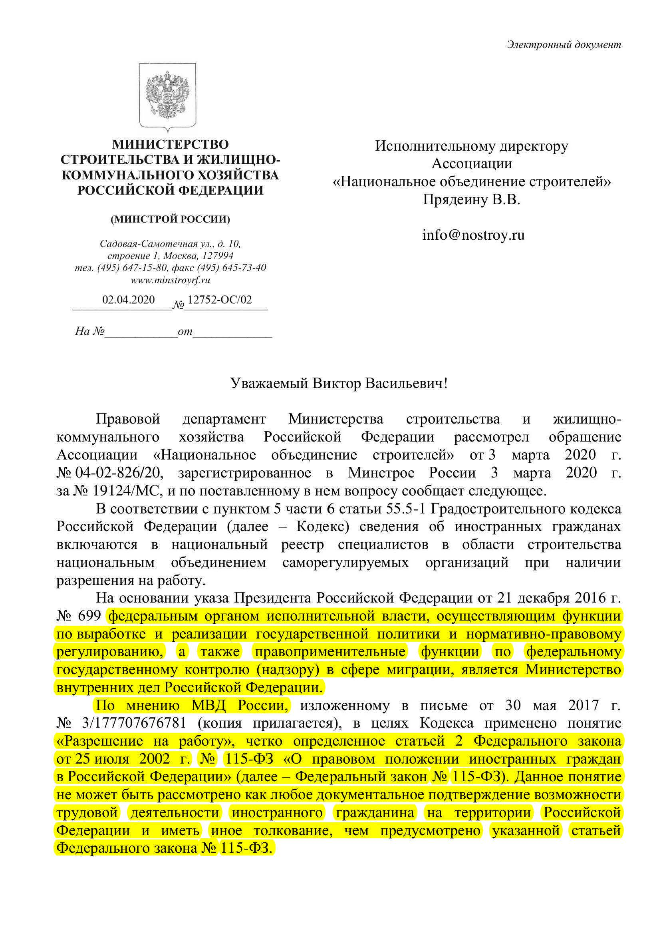
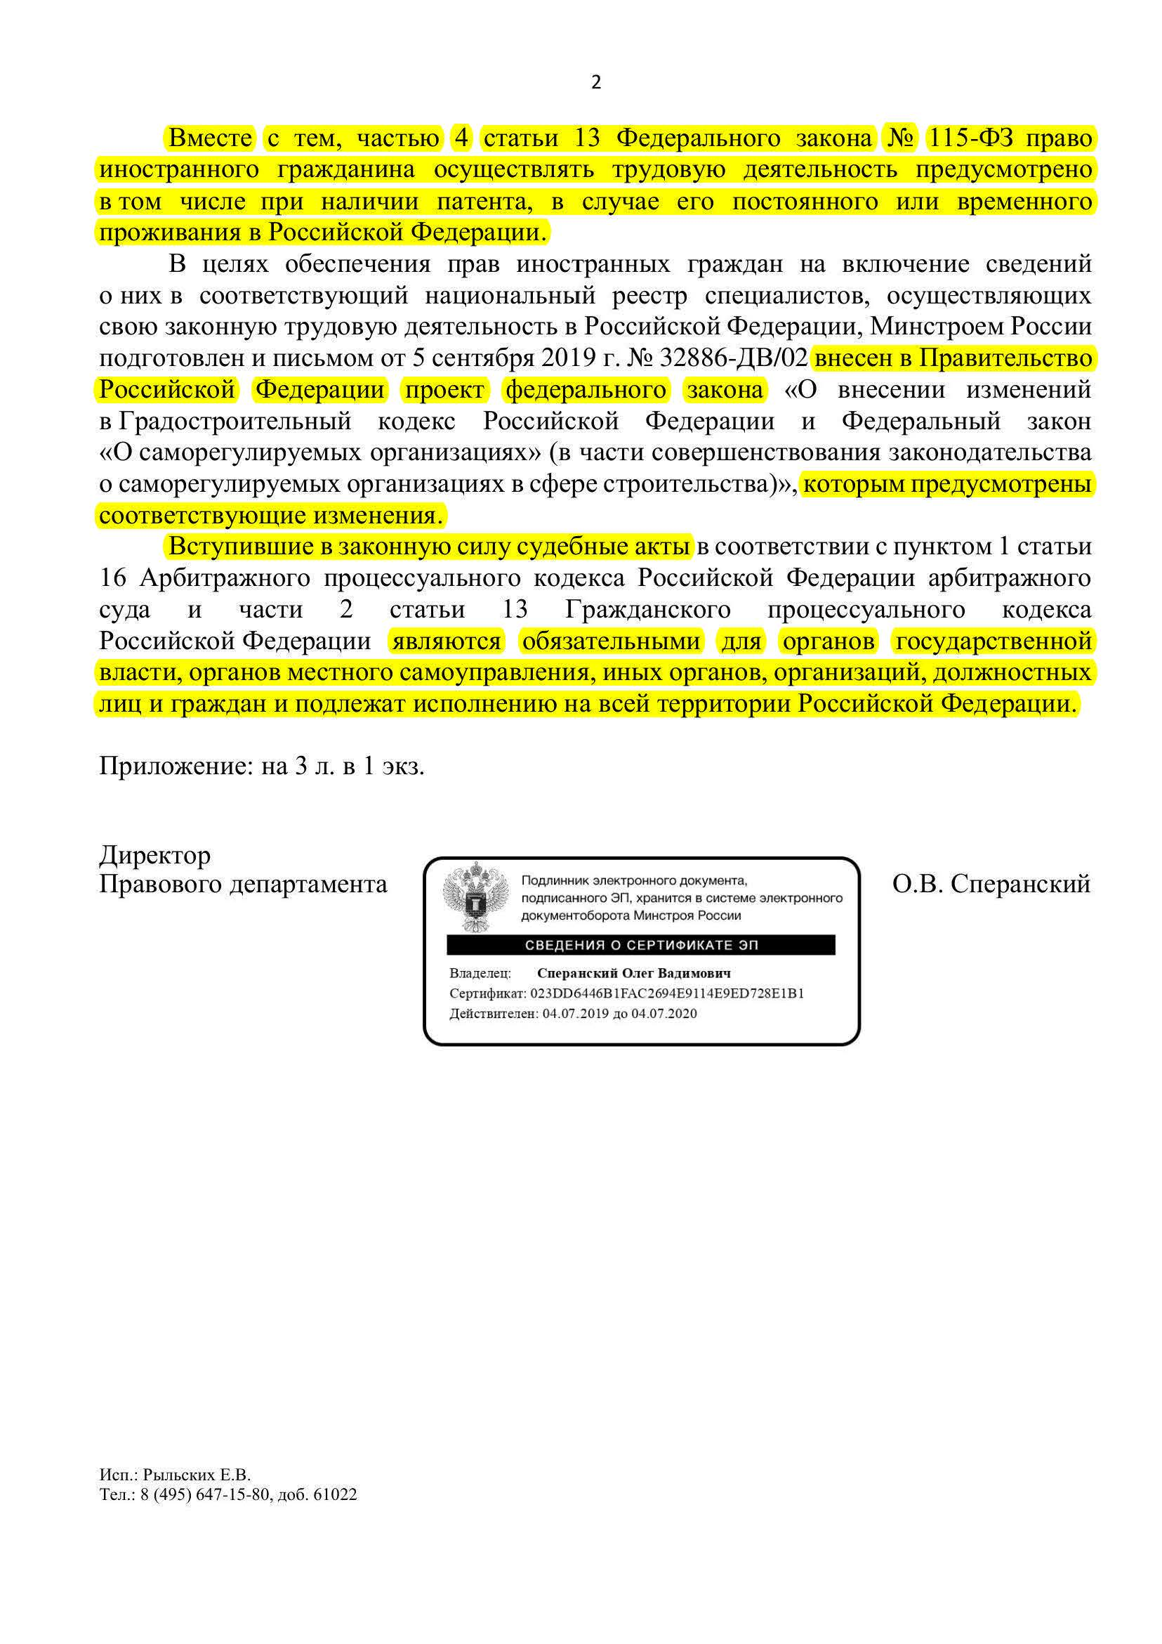
3
Отказы в связи с отсутствием разрешения на работу

Slide 18
Спасибо за внимание!

